Slide 1

PHÒNG GIÁO DỤC VÀ ĐÀO TẠO
TRƯỜNG TH TÂN VIÊN
CHÀO MỪNG CÁC EM HỌC SINH ĐẾN VỚI
MÔN: TIN HỌC LỚP 5
Giáo viên: Trần Thị Liên
Năm học: 2024 - 2025

Slide 2


Slide 3
Thứ ngày tháng năm 2024
Tin học:
CHỦ ĐỀ 3. TỔ CHỨC LƯU TRỮ,
TÌM KIẾM VÀ TRAO ĐỔI THÔNG TIN
BÀI 3: TÌM KIẾM THÔNG TIN TRONG GIẢI QUYẾT VẤN ĐỀ (TIẾT 2)

Slide 4




Chinh
Phục
Rừng
Xanh

Slide 5


Trò chơi
CHINH PHỤC RỪNG XANH
Để chuẩn bị đồ dùng cho chuyến du lịch Nhật Bản sắp tới em cần tìm hiểu thông tin gì?
A. Thông tin về thời tiết Nhật Bản.
B. Thông tin về lịch sử Nhật Bản.
C. Thông tin về ẩm thực Nhật Bản.
D. Thông tin về giao thông Nhật Bản.

Slide 6

Phát biểu nào sau đây sai?
A. Khi làm việc nhóm, cần phân công công việc dựa vào điểm mạnh của mỗi người.
B. Khi làm việc nhóm, cần có tinh thần trách nhiệm.
C. Khi làm việc nhóm, mỗi người chỉ cần quan tâm đến phần việc của mình.
D. Khi làm việc nhóm, cần thảo luận, góp ý và giúp đỡ lẫn nhau.

Slide 7

Trò chơi
CHINH PHỤC RỪNG XANH
Em có thể tìm kiếm thông tin trên Internet bằng cách nào?
A. Sử dụng mạng xã hội.
B. Sử dụng phần mềm Microsoft Teams.
C. Sử dụng thư điện tử.
D. Sử dụng máy tìm kiếm google.com.

Slide 8
Thứ ngày tháng năm 2024
Tin học:
BÀI 3: TÌM KIẾM THÔNG TIN TRONG GIẢI QUYẾT VẤN ĐỀ (TIẾT 1)
Định giải thích được sự cần thiết tầm quan trọng của việc thu thập và tìm kiếm thông tin trong giải quyết vấn đề.
MỤC TIÊU
Tìm kiếm và chọn được thông tin phù hợp với vấn đề cần giải quyết
Thể hiện được sự hợp tác với người khác để giải quyết vấn đề cụ thể

Slide 9


3. Thực hành tìm kiếm và lựa chọn thông tin
Gia đình em có kế hoạch đi du lịch ở Sa Pa vào dịp tết dương lịch. Em hãy tìm kiếm thông tin về các điểm tham quan ở Sa Pa.
NHIỆM VỤ 1:

Slide 10

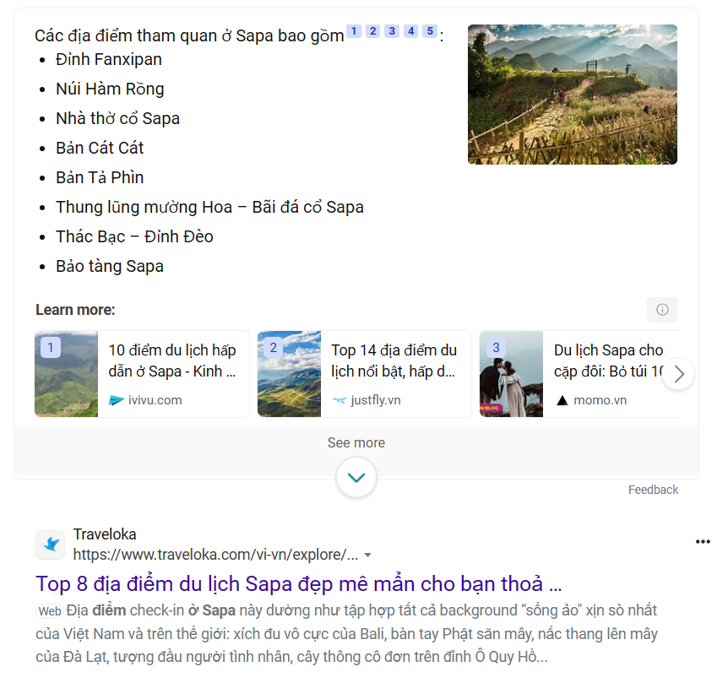
Thông tin có thể tìm kiếm và thu thập từ nhiều nguồn khác nhau: ti vi, sách, báo, từ mọi người xung quanh,… đặc biệt là từ Internet
Hướng dẫn
Bước 1: Sử dụng máy tìm kiếm google.com để tìm kiếm với từ khoá Các điểm tham quan ở Sa Pa.Em sẽ nhận được kết quả tương tự Hình 17.
Bước 2: Các thông tin phù hợp nhất với từ khoá được xếp ở đầu danh sách kết quả. Em nháy chuột vào từng kết quả để mở các trang web chứa thông tin, đọc và thu thập thông tin liên quan đến vấn đề em đang quan tâm.
Hình 17. Kết quả tìm kiếm

Slide 11

NHIỆM VỤ 2: Dựa vào thông tin tìm được ở Nhiệm vụ 1, em hãy lựa chọn các điểm tham quan ở Sa Pa phù hợp với gia đình em.
Hướng dẫn
Tìm kiếm cho thấy Sa Pa có nhiều điểm tham quan gần và xa, có đèo, suối, cũng như những điểm chụp ảnh đẹp.
Lựa chọn điểm tham quan phụ thuộc vào đặc điểm chuyến đi như thời gian, thành phần tham gia, và nhu cầu chung.
Ví dụ, nếu có người già và trẻ em trong đoàn, không nên chọn những điểm tham quan xa và khó đi.đã biết.

Slide 12

1. Chọn phát biểu Sai.
A Để giải quyết vấn đề em cần đưa ra quyết định
LUYỆN TẬP
B. Để có được quyết định em cần có thông tin.
C. Thông tin không có vai trò gì trong giải quyết vấn đề.
D. Thu thập, tìm kiếm thông tin liên quan rất quan trọng trong việc giải quyết vấn đề.
2. Em hãy truy cập vào website có địa chỉ sodulich.hanoi.gov.vn của Sở Du lịch Hà Nội để tìm kiếm thông tin và lập một danh sách các địa điểm tham quan ở Thủ đô.

Slide 13



VẬN DỤNG
Mẹ em có ý định mua một bộ truyện để tặng em nhân dịp sinh nhật. Em hãy truy cập vào Internet và thực hiện:
a) Tìm thông tin về những bộ truyện hay dành cho lứa tuổi thiếu niên.
b) Chọn một bộ mà em thích rồi tìm thông tin về giá tiền, nơi bán.
c) Ghi lại thông tin tìm được vào một tệp văn bản trên máy tính.

Slide 14

Kính chúc thầy cô giáo sức khỏe.
Thân ái chào tạm biệt!

